Slide 1
Štáty Európy
Sebastián Theis, 1.A

Slide 2

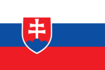
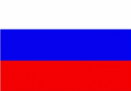
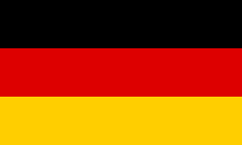
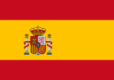


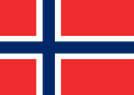
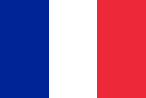

Obsah
Zdroje

Slide 3
Slovensko
Hlavné mesto je Bratislava zároveň je aj najväčším mestom na Slovensku.
Má rozlohu 49 036 km² a žije tu približne 5 450 000 obyvateľov.
Nájdeme tu rozvinuté krasové útvary, ktoré právom patria medzi veľké prírodné pozoruhodnosti.
Slovensko sa vďaka svojim prírodných danostiam môže pochváliť nedotknutou a divokou prírodou.
Nachádza sa tu okolo 7 000 sídel.
Každý slovenský región má pestré ľudové zvyky a tradície, ktoré sa viazali k životu a práci človeka.

Slide 4
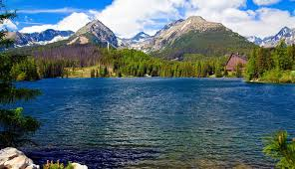
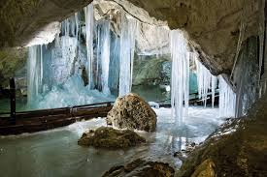
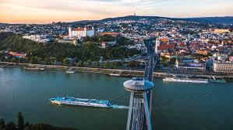
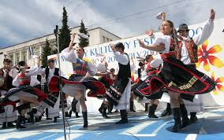


Slide 5
Rusko
Je najväčším štátom sveta, zaberá niečo vyše osminu zemskej súše.
Najchladnejším mesiacom v Rusku je január, kedy teplota vzduchu dosahuje okolo −30 °C.
S počtom 146,8 miliónov obyvateľov je Rusko deviata najľudnatejšia krajina na svete.
V Rusku môžeme počuť viac ako 150 jazykov.

Slide 6
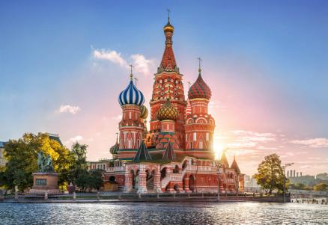
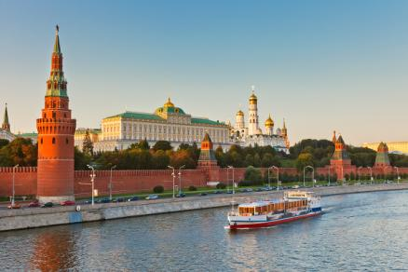
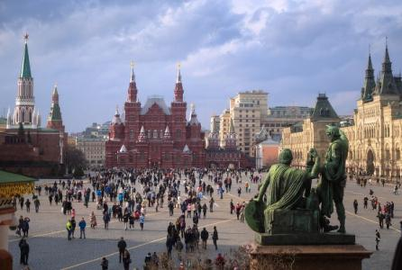


Slide 7
Nemecko
Rozloha Nemecka je 357 021 km²
81,084 miliónov obyvateľov
Nemecko je relatívne chudobné na suroviny, jeho hospodárstvo je zamerané predovšetkým na priemysel a služby.
Je zložené zo šestnástich spolkových krajín
Vzhľadom na dĺžku pobrežnej línie je v Nemecku pozoruhodný počet ostrovov presnejšie 20

Slide 8
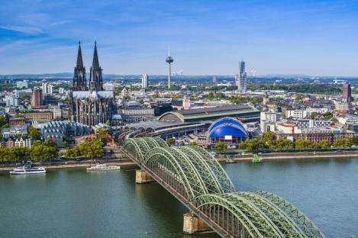
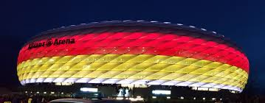
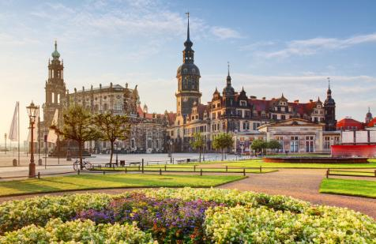

Slide 9
Španielsko
Hlavným mestom je Madrid, ktorý je zároveň aj najväčším mestom Španielska
S plochou 505 990 km² je Španielsko druhou najväčšou krajinou západnej Európy
46 733 038 obyvateľov
Španielsko sa delí na 17 autonómnych spoločenstiev
Jazyky: Španielčina označovaná aj ako Kastílčina, Katalánčina, Baskitčina, Galícijčina a Arančina

Slide 10
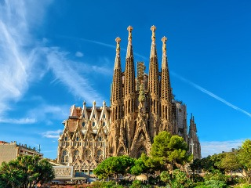
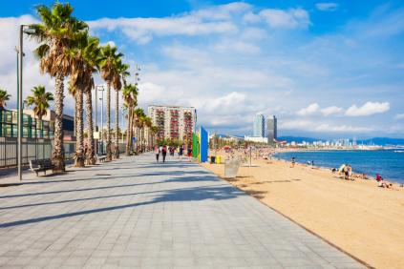
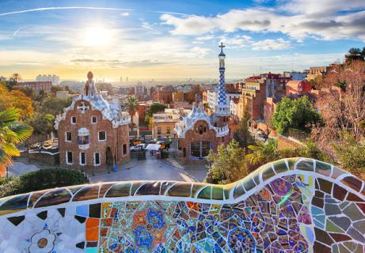

Slide 11
Taliansko
Hlavné mesto Rím od roku 1870
Celková dĺžka pobrežia je 7 600 km.
Rozloha je 301 338 km²
60 483 973 obyvateľov
Taliani sú aj tradične známi pestovaním hrozna, z ktorého sa vyrába slávne talianske víno.
Najznámejšie jedlá sú neapolská pizza, cestoviny rôzneho druhu so širokým sortimentom omáčok
Nachádza sa tu množstvo sopiek

Slide 12
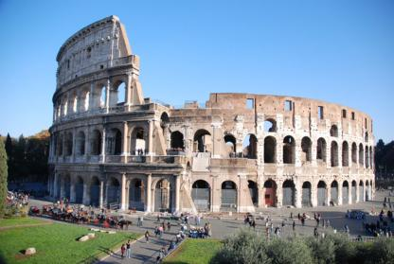
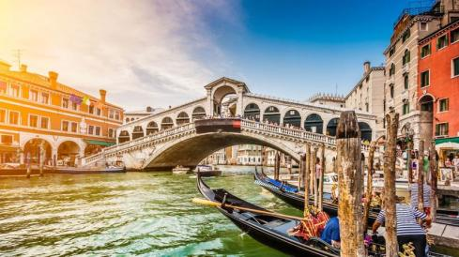
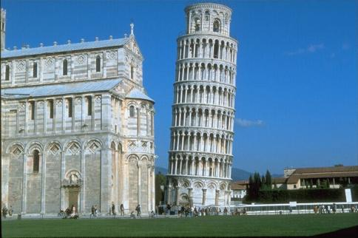

Slide 13
Estónsko
Rozloha: 45 227 km²
1 318 705 obyvateľov
Hlavné mesto je Tallinn
Najvyšším bodom krajiny je Suur Munamägi na juhozápade (318 m n. m.)
Estónci sú z veľkej väčšiny bez vyznania a vplyv cirkví je pomerne malý.

Slide 14
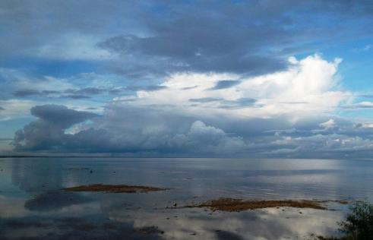
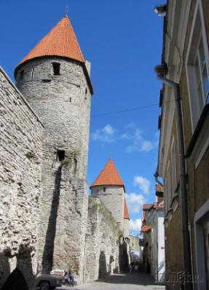
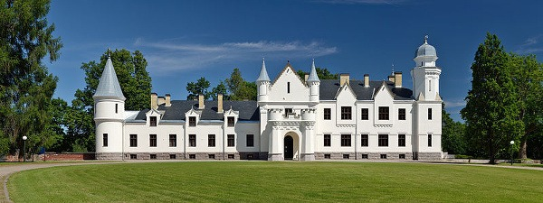

Slide 15
Nórsko
So svojou celkovou rozlohou 385 207 je 8. najväčším v Európe.
Má viac ako 5 mil. obyvateľov
Hlavným mestom je Oslo
Nórske kráľovstvo je rozvinutým priemyselno-poľnohospodárskym štátom.
Na súostroví Špicbergy, ktoré je súčasťou Nórska, sa nachádza Svetový trezor na semená pre prípad globálnej katastrofy.

Slide 16
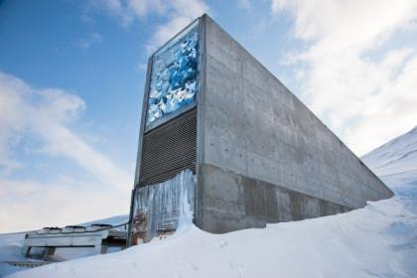
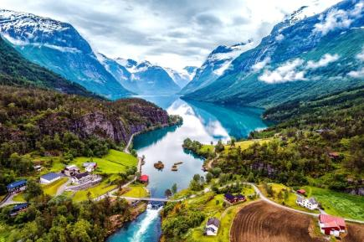
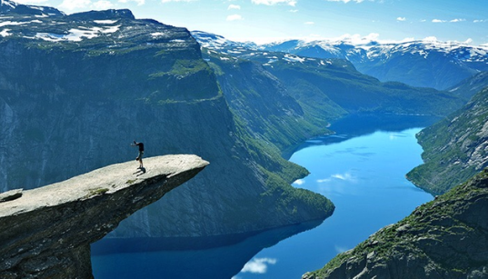

Slide 17
Francúzsko
Rozloha: 668 763 km²
Počet obyvateľov: 67 348 000
Hlavným mestom je Paríž
Francúzsko je rozdelené na 18 regiónov
Nachádza sa tu približne 478 letísk a pristávacích plôch
Vo Francúzsku sa nachádza 10 väčších prístavov, najväčší sa nachádza v Marseille

Slide 18
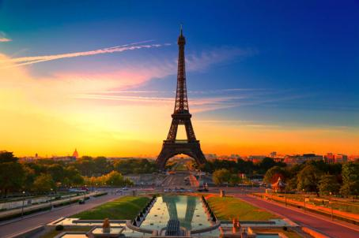
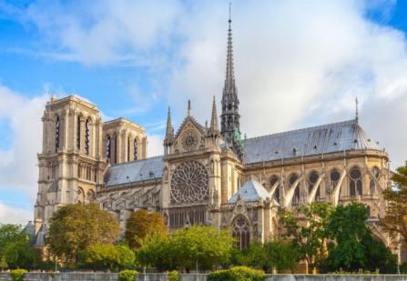
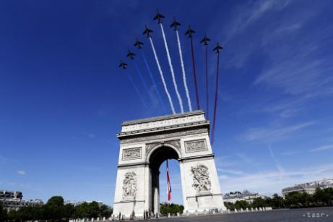

Slide 19
Spojené kráľovstvo
Rozloha: 242 495 km²
Počet obyvateľov: 66 040 229
Hlavné mesto: Londýn
Je nezákonné umrieť v parlamente
Až 70% všetkých anglických vlakov začína alebo končí svoju cestu v Londýne.
Kráľovná Veľkej Británie vlastní 1/6 zemského povrchu.

Slide 20
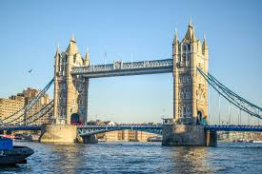
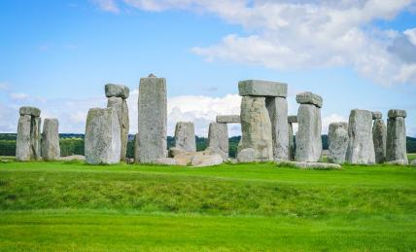
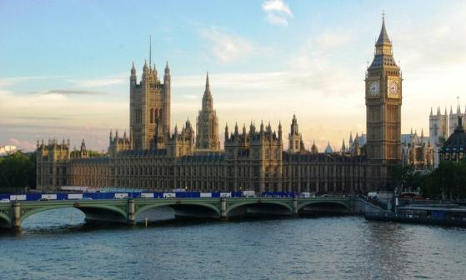

Slide 21
Zdroje
https://sk.wikipedia.org/wiki/Vlajka_%C5%A0panielska
https://sk.wikipedia.org/wiki/Vlajka_Talianska
https://www.statnevlajky.sk/estonsko
https://www.statnevlajky.sk/francuzsko
https://www.statnevlajky.sk/norsko
https://www.statnevlajky.sk/spojene-kralovstvo
https://sk.wikipedia.org/wiki/Slovensko
https://www.studentskycasopis.sk/onlineverzia.php?action=clanok_detail&id=1572&idcasopis=152
https://www.visitbratislava.com/sk/
https://dromedar.zoznam.sk/cl/1000131/1759867/Majestatna-metropola-Ruska--TOP-10-atrakcii--ktore-musite-vidiet-v-Moskve
https://sk.wikipedia.org/wiki/Nemecko
https://dromedar.zoznam.sk/gl/106898/2179193/Nemecko

Slide 22
https://sk.wikipedia.org/wiki/Taliansko
https://cestovanie.pravda.sk/mesta/clanok/443364-tajomny-svet-gondolierov-ma-svoje-presne-pravidla-uz-storocia/
https://sk.wikipedia.org/wiki/Est%C3%B3nsko
https://www.chovatelahospodar.sk/tema/svetovy-trezor-na-semena-pre-pripad-globalnej-katastrofy
https://sk.wikipedia.org/wiki/Franc%C3%BAzsko
https://sk.wikipedia.org/wiki/Spojen%C3%A9_kr%C3%A1%C4%BEovstvo
https://zaujimavysvet.webnoviny.sk/spojene-kralovstvo/
https://sk.wikipedia.org/wiki/%C5%A0panielsko
https://sk.pinterest.com/pin/220254238002109643/?lp=true
https://sk.wikipedia.org/wiki/Vlajka_Nemecka
https://sk.wikipedia.org/wiki/Vlajka_Ruska

Slide 23

Ďakujem ZA POZORNOSŤ

